Slide 2






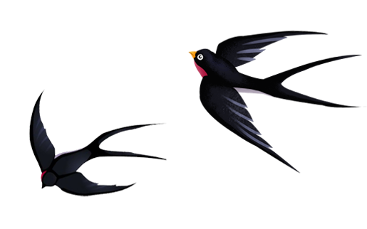
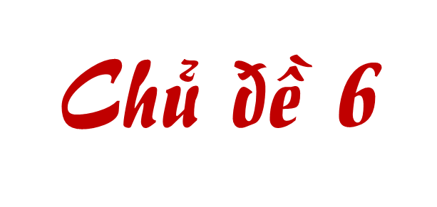





Slide 3

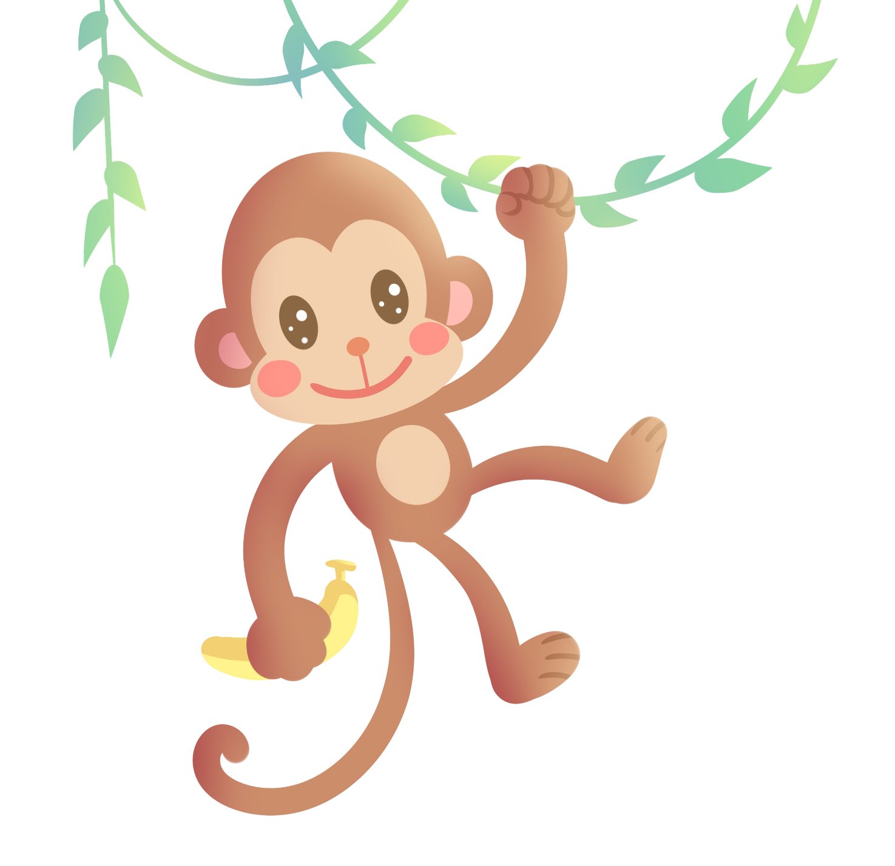
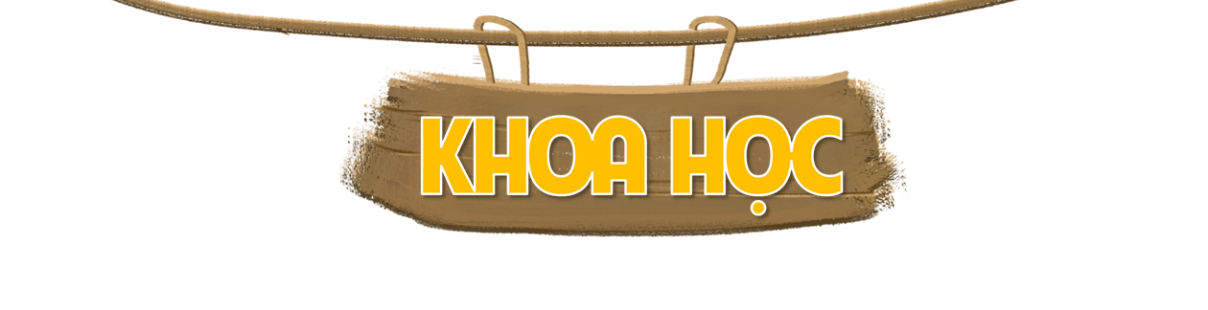


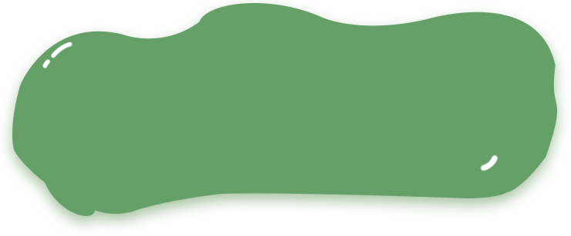
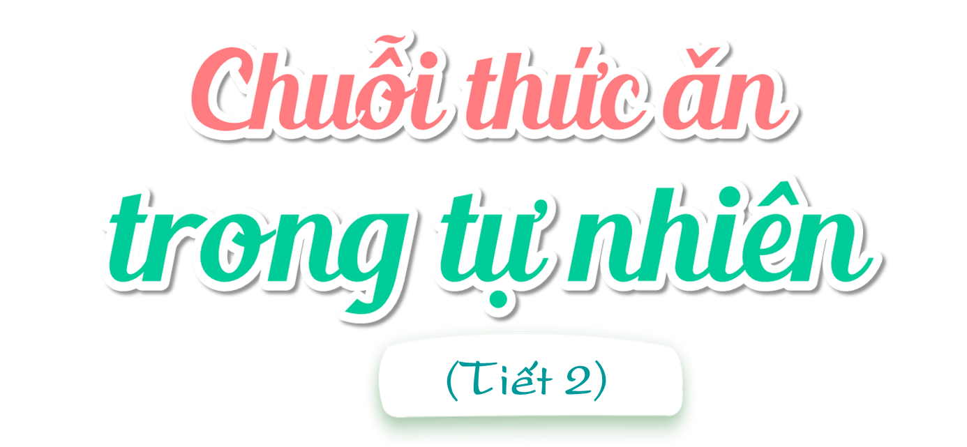


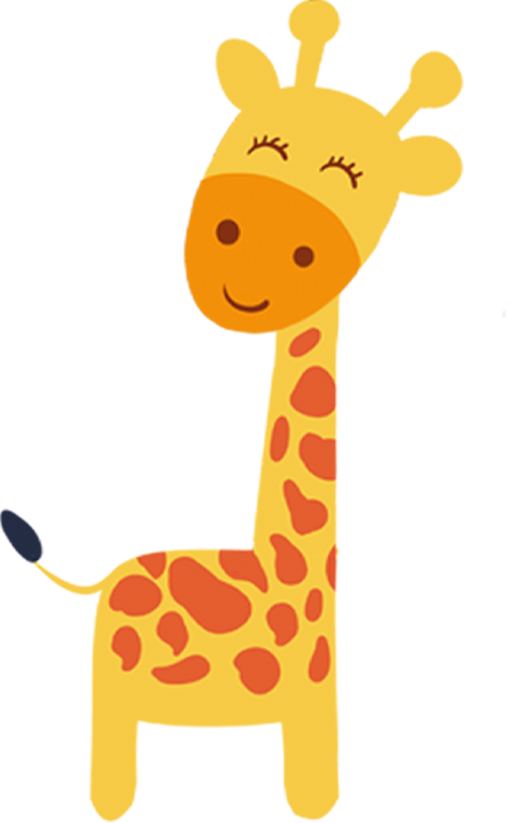

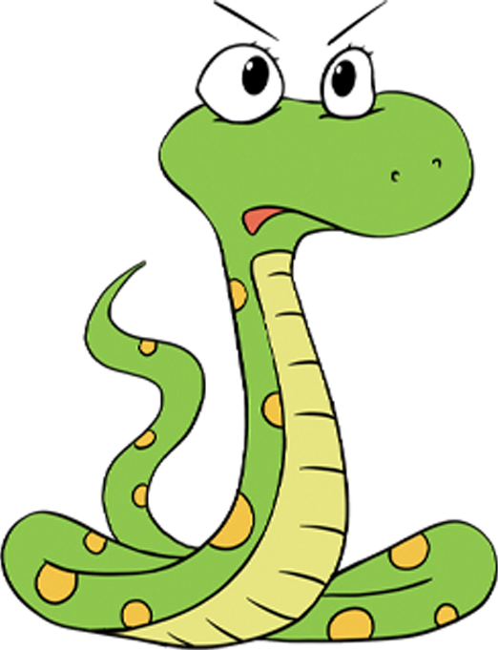

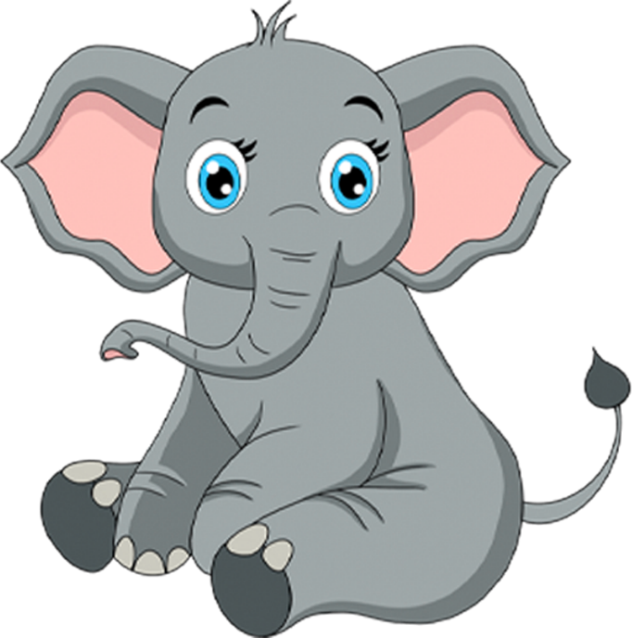
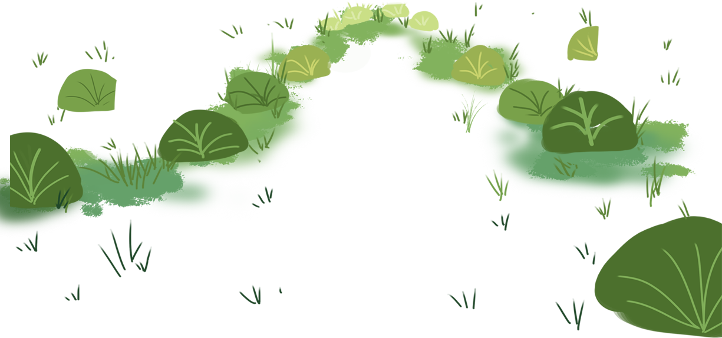
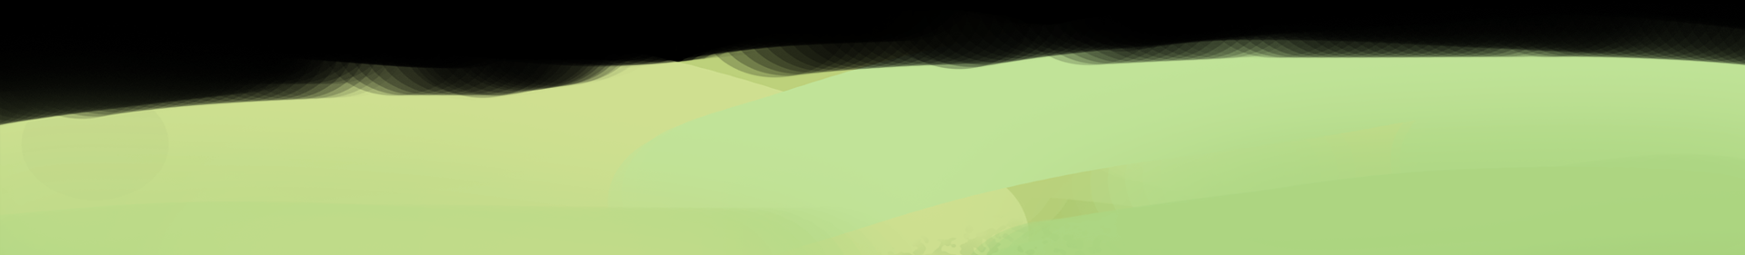


Slide 4


* Năng lực đặc thù:
- Vận dụng mối liên hệ về mặt thức ăn giữa các sinh vật trong tự nhiên thông qua chuỗi thức ăn để lập sơ đồ mô tả chuỗi thức ăn trong tự nhiên (sinh vật sống ở rừng, sinh vật sống ở biển).
- Rèn luyện kĩ năng làm hoạt động trải nghiệm, qua đó góp phần phát triển năng lực khoa học.
* Năng lực chung: năng lực tư duy, giải quyết vấn đề, giao tiếp hợp tác.
* Phẩm chất: chăm chỉ, trách nhiệm.

Slide 5


-01-

Slide 6





GV chia HS thành các nhóm (4,5 HS), mỗi em trong nhóm cầm một hình ảnh về một loài sinh vật. Trong thời gian, 1 phút các em lập sơ đồ thể hiện mối liên hệ về thức ăn giữa các sinh vật. Nhóm nào làm đúng và nhanh nhất giành chiến thắng.

Slide 7
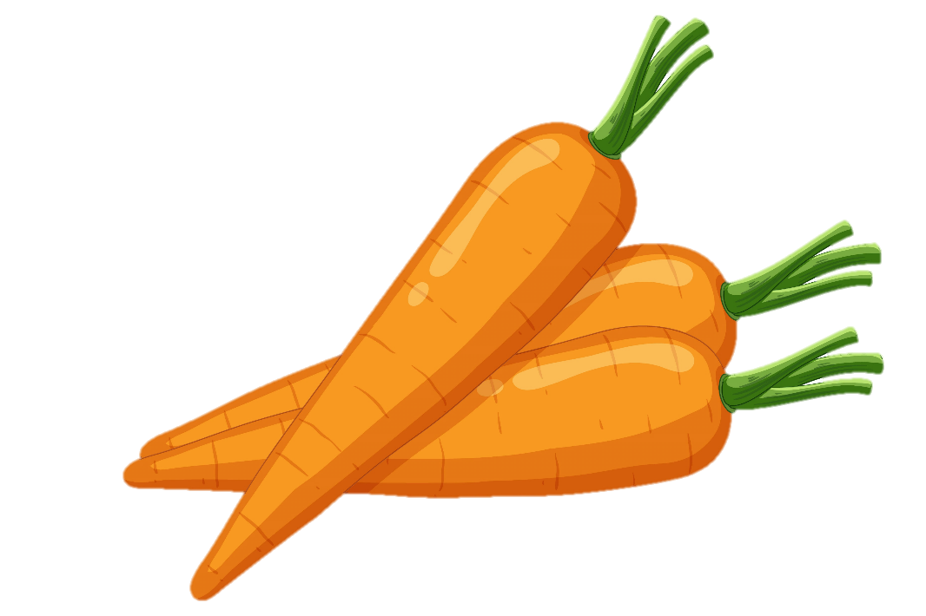
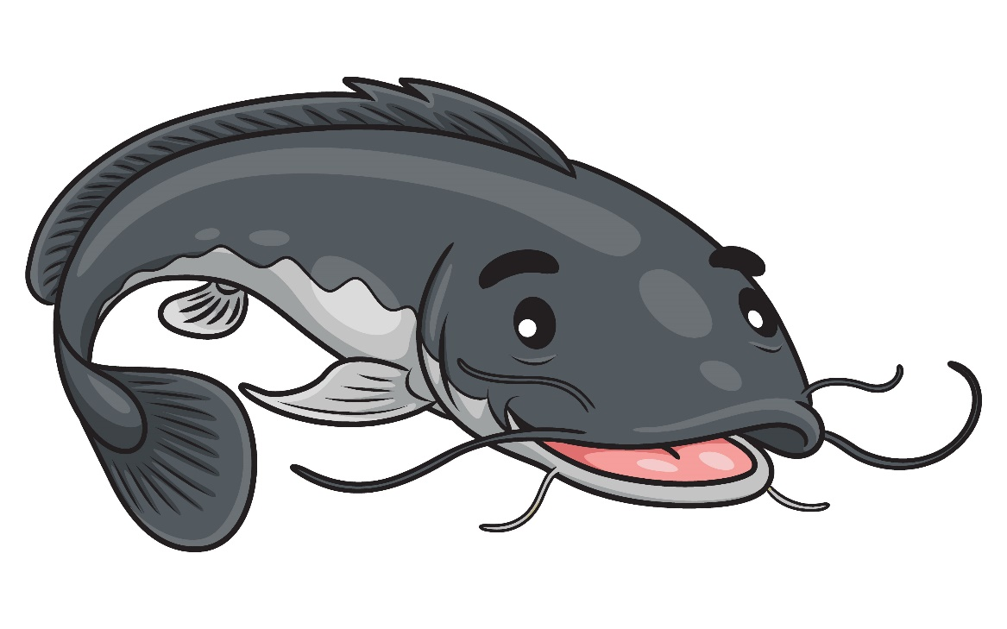
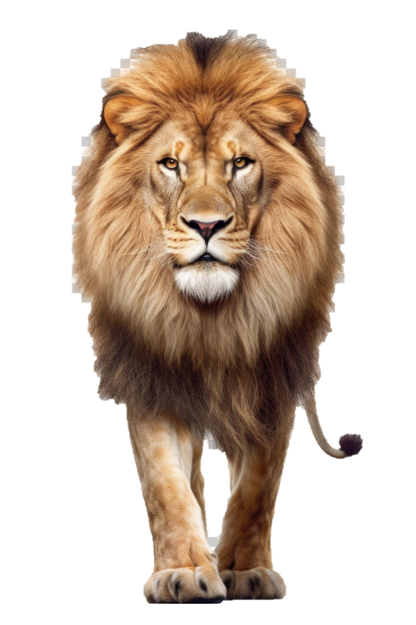
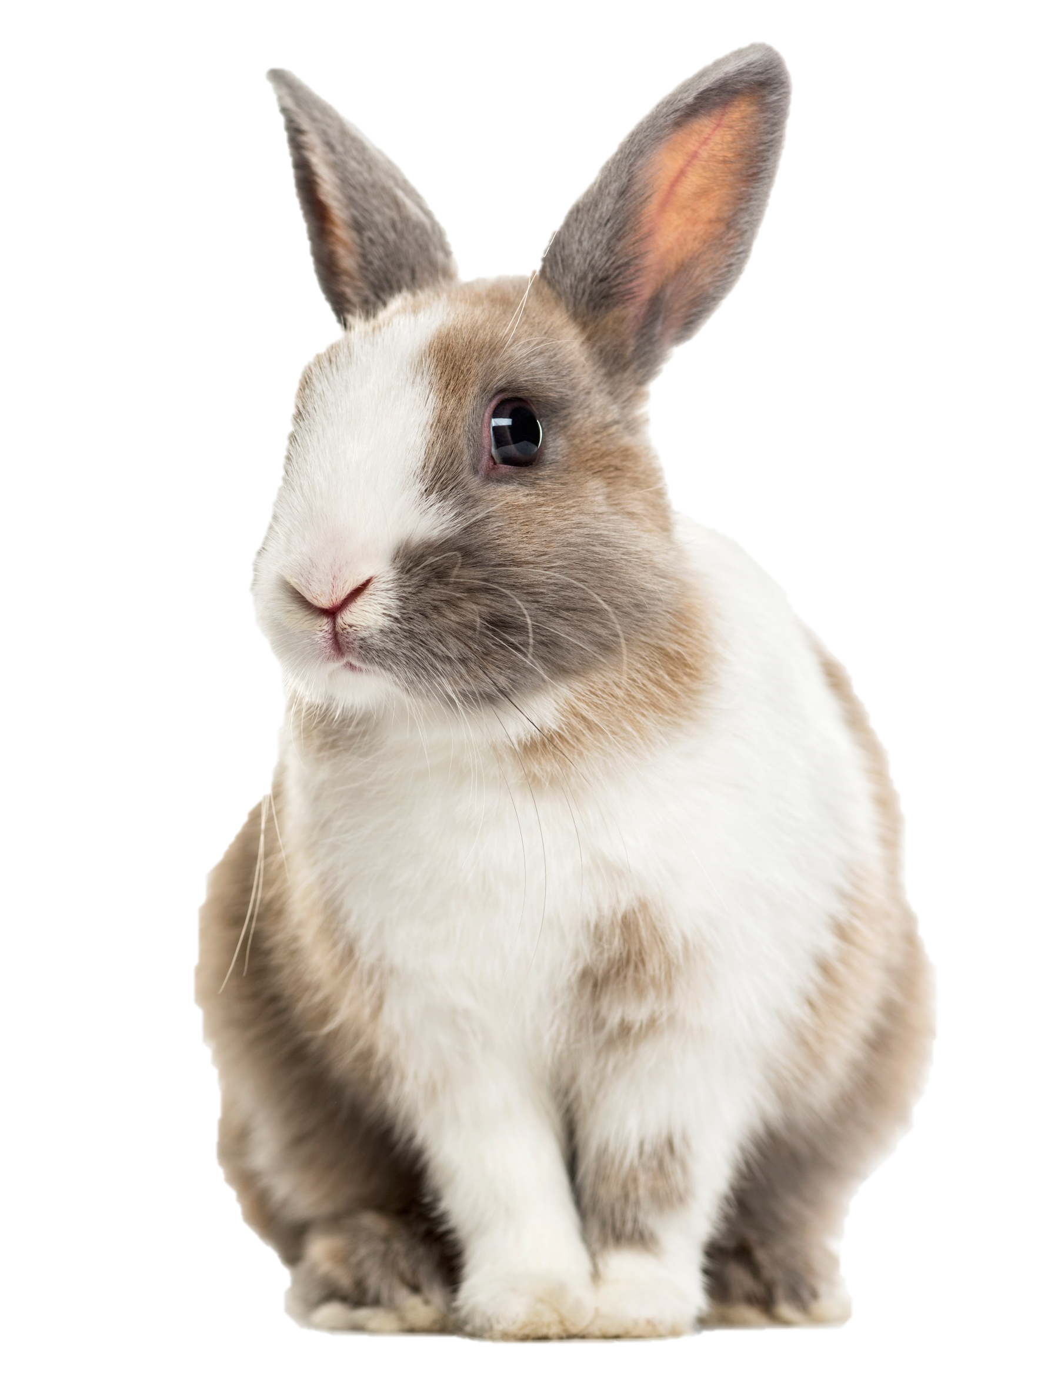
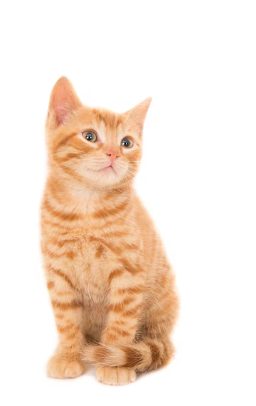
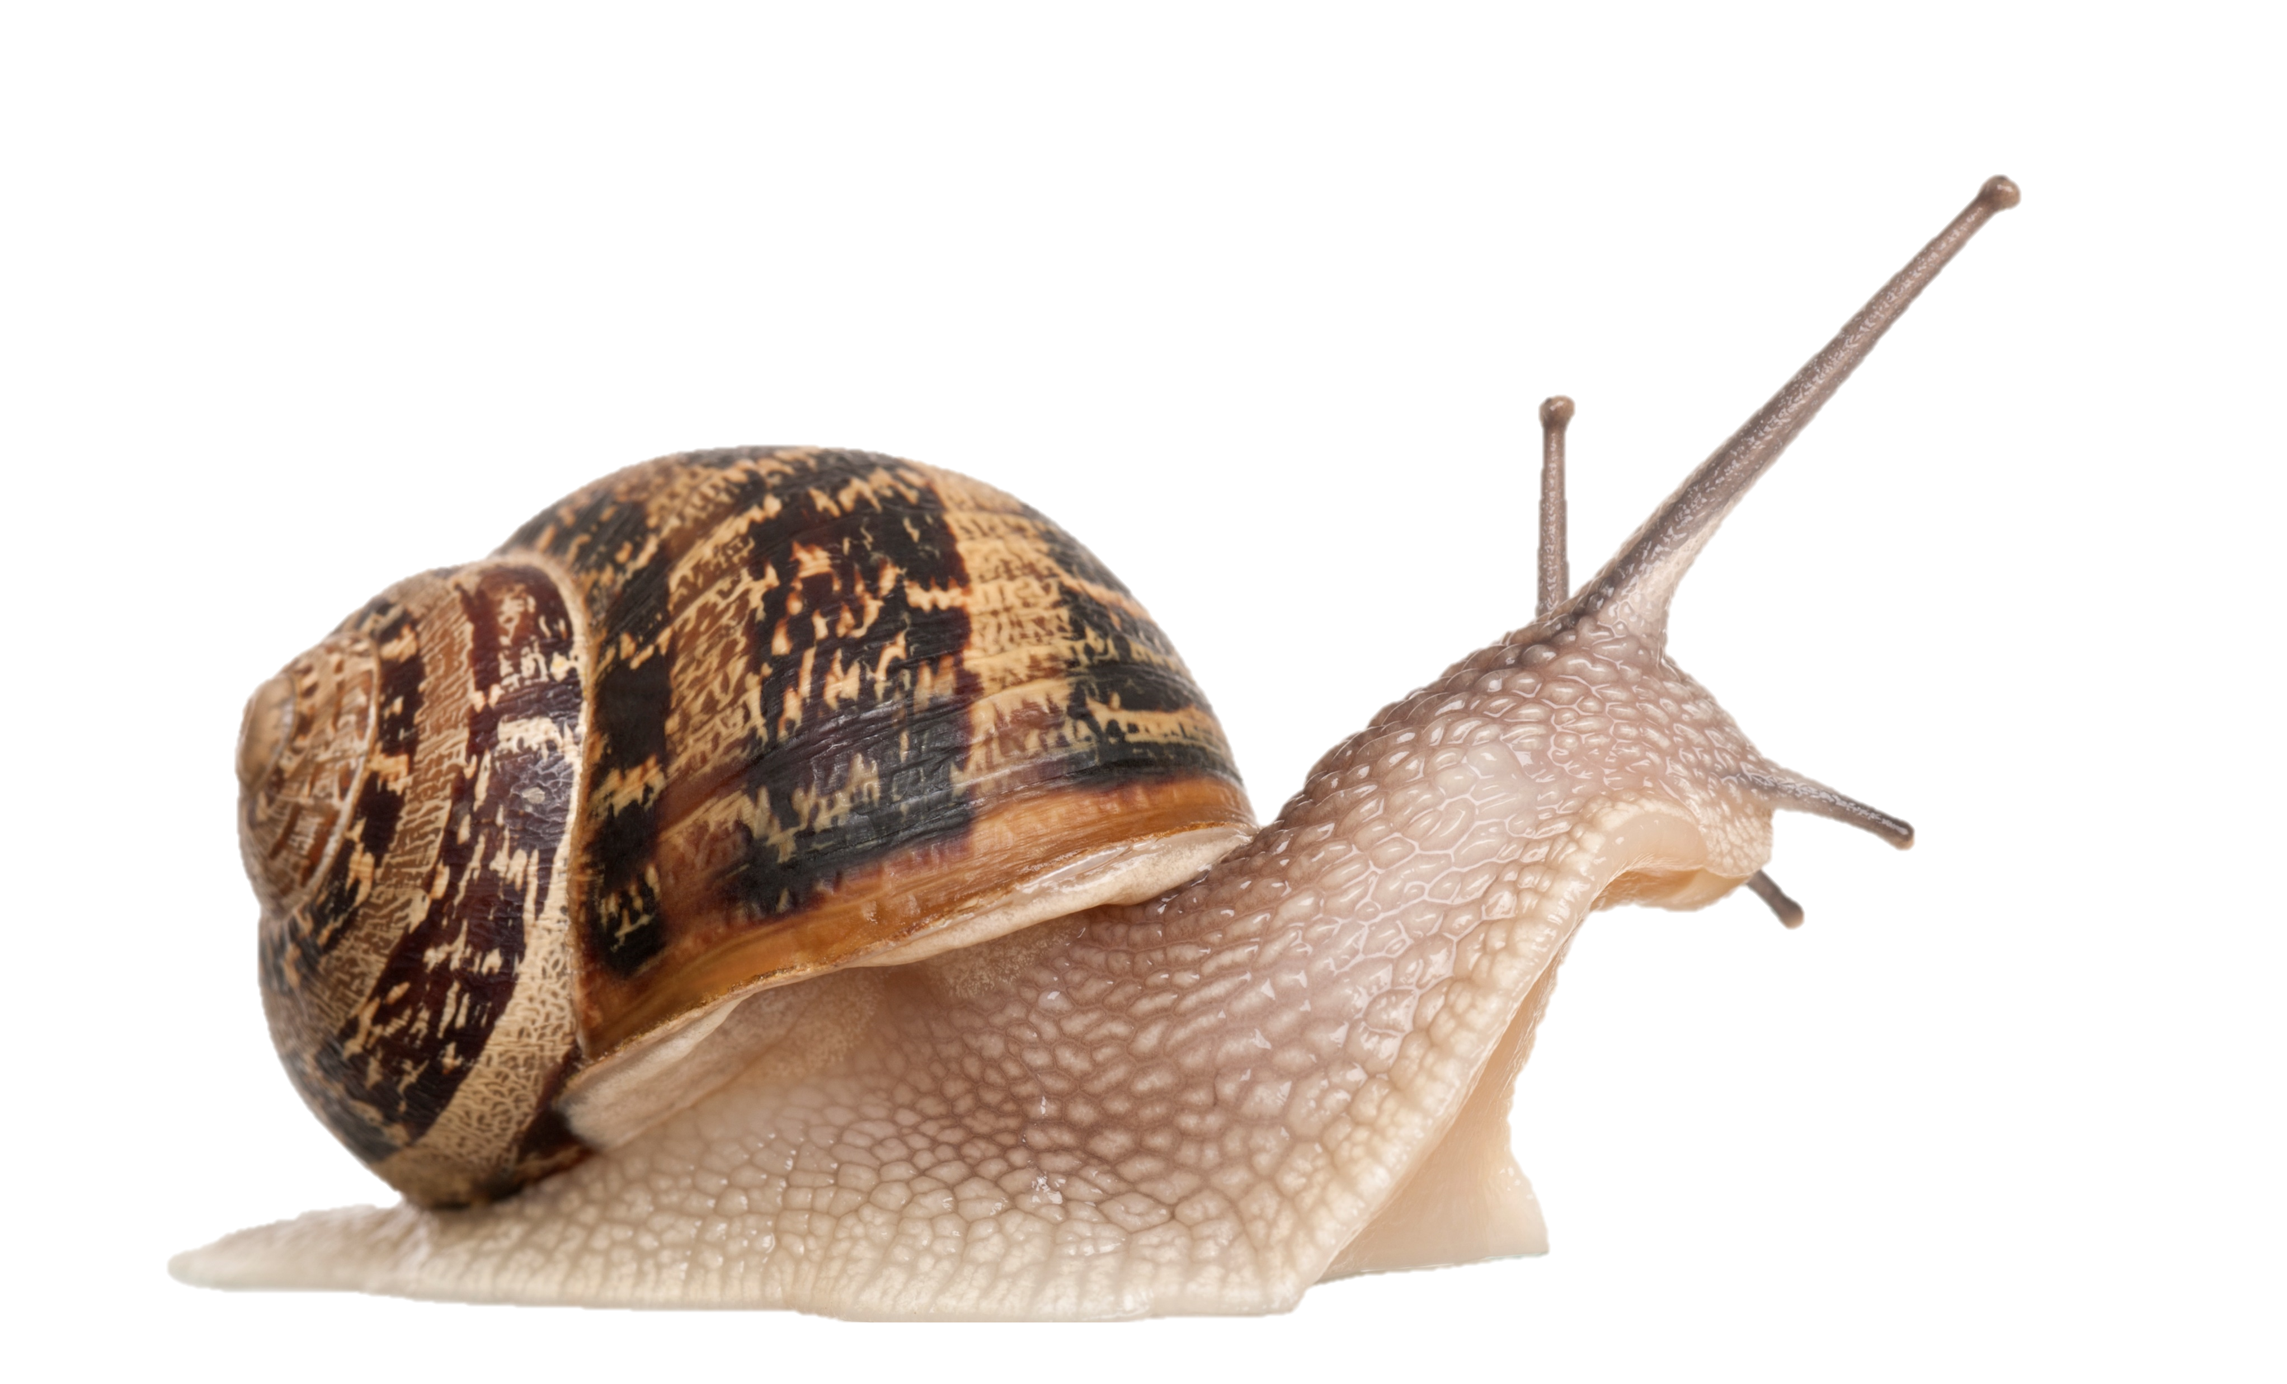
Hãy lập sơ đồ thể hiện mối liên hệ về thức ăn giữa các sinh vật sau.

Slide 8

-02-

Slide 9


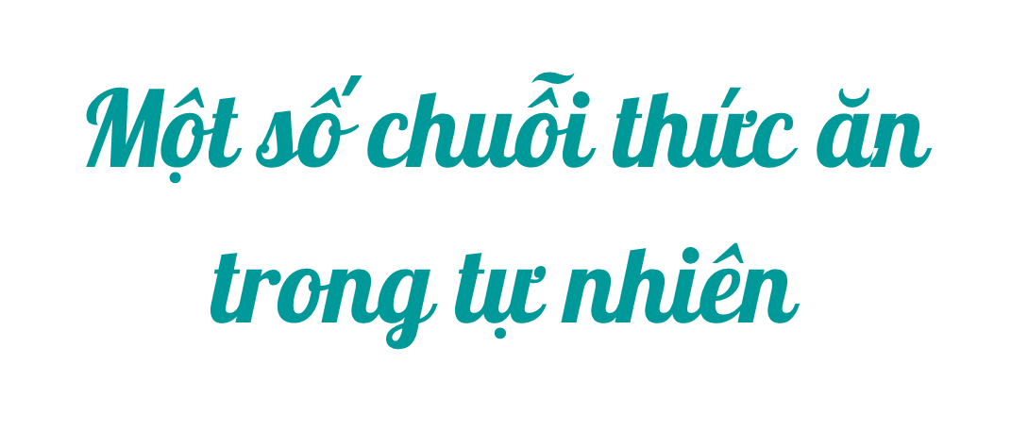


Slide 10
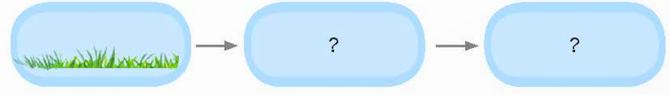
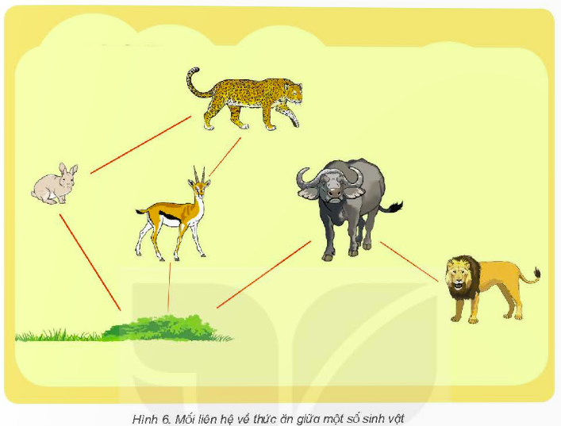
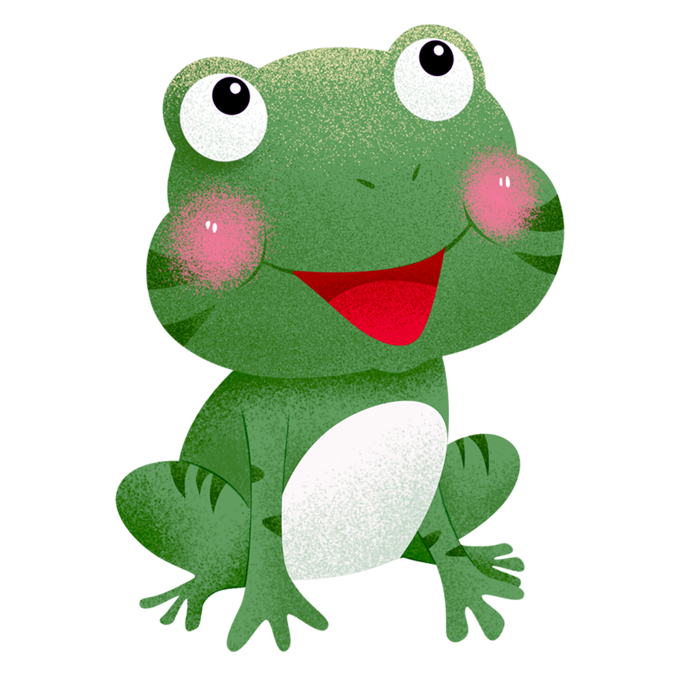
1. Quan sát hình 6. Hãy viết vào vở các chuỗi thức ăn theo đường gạch nối giữa các sinh vật theo gợi ý sau:

Slide 11
báo
Hãy xác định chiều của mũi tên trong sơ đồ ?
Hãy kể tên những gì được vẽ trong sơ đồ ?
thỏ
trâu
nai
sư tử
cỏ

Slide 12

Hãy viết vào vở các chuỗi thức ăn theo đường gạch nối giữa các sinh vật theo gợi ý sau:

Slide 13

Hãy viết vào vở các chuỗi thức ăn theo đường gạch nối giữa các sinh vật theo gợi ý sau:
thỏ
báo
nai
báo
trâu
sư tử

Slide 14
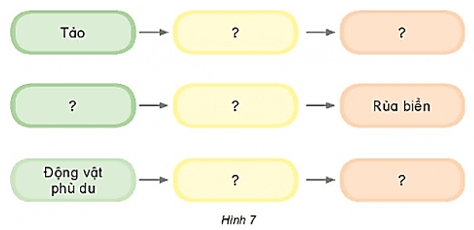
2. Đọc thông tin, vẽ và hoàn thành sơ đồ mô tả về các mối liên hệ thức ăn giữa các sinh vật trong một vùng biển theo sơ đồ gợi ý ở hình 7.
Tại một vùng biển, tảo là thức ăn của tôm, tôm là một trong những thức ăn của cá hồi. Động vật phù du là thức ăn của sứa và tôm, sứa là thức ăn của rùa biển.

Slide 15

Vẽ các sơ đồ chuỗi thức ăn trong vùng biển dựa vào các sơ đồ gợi ý trong SGK.
Tại một vùng biển, tảo là thức ăn của tôm, tôm là một trong những thức ăn của cá hồi. Động vật phù du là thức ăn của sứa và tôm, sứa là thức ăn của rùa biển.

Slide 16
Tại một vùng biển, tảo là thức ăn của tôm, tôm là một trong những thức ăn của cá hồi. Động vật phù du là thức ăn của sứa và tôm, sứa là thức ăn của rùa biển.
tôm
cá hồi
động vật phù du
sứa
tôm
cá hồi

Slide 17
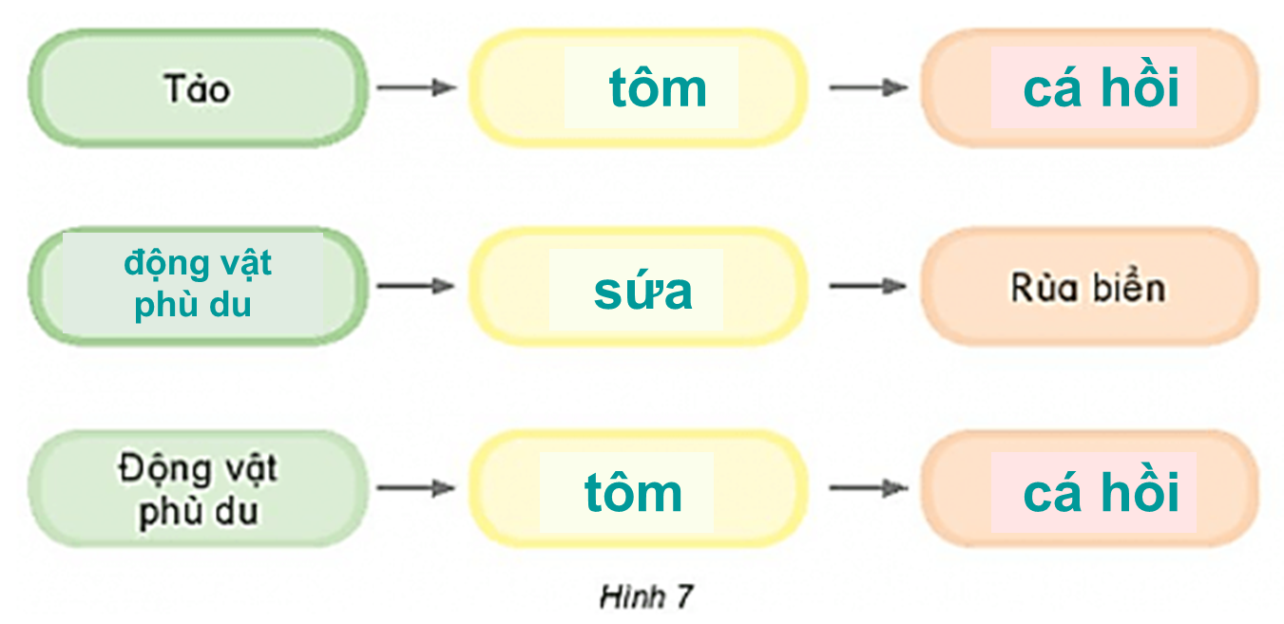
Có những chuỗi thức ăn nào trong sơ đồ có sử dụng chung một vài sinh vật? Điều đó có thể có ý nghĩa gì đối với tự nhiên?

Slide 18


Một sinh vật có thể tham gia vào nhiều chuỗi thức ăn khác nhau.

Slide 19

-03-

Slide 20


Các nhóm thi nhau đưa ra những ví dụ về chuỗi thức ăn trong tự nhiên.

Slide 21

Chia sẻ bài học với mọi người.
Chuẩn bị tiết 3.

Slide 22

